Slide 1


The FINAL project is a network of public high schools in Alberta, Canada and across Finland that are committed to improving student learning through innovative practices and teacher leadership. In this work our students, teachers and the school leaders are promoting inclusive positive school change (creating a great school for all) based on the principle of equity

Slide 2
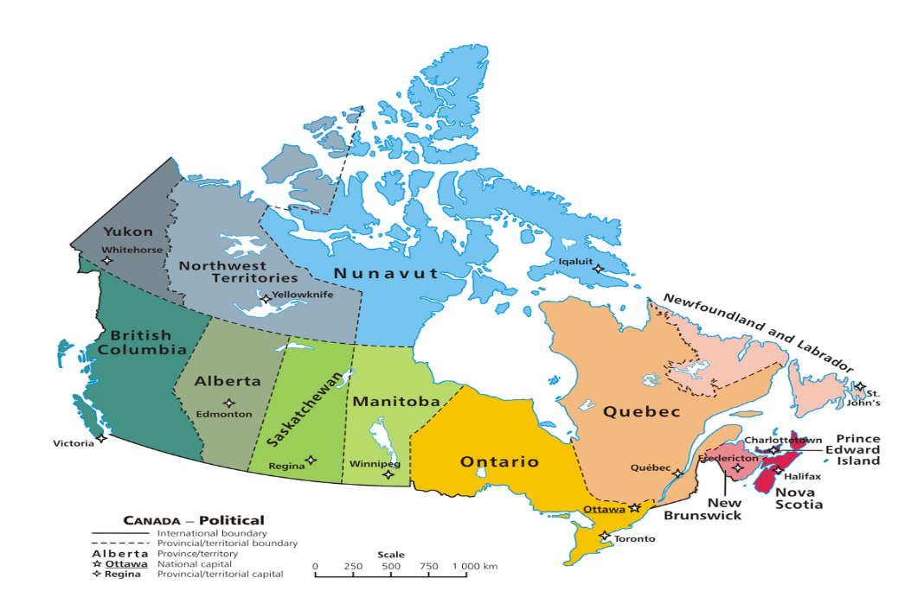
FinAl 2
Lukioyhteistyöprojekti Kanadan Albertan kanssa
OPH:n avustama (osa rahoituksesta ja koordinaatiosta)
Yhteistyölukiot Suomessa:
Ivalon lukio, Katedral Skolan i Åbo, Joensuun lukio, Hatanpään lukio, Pihtiputaan lukio ja me
Kolmivuotinen projekti

Slide 3

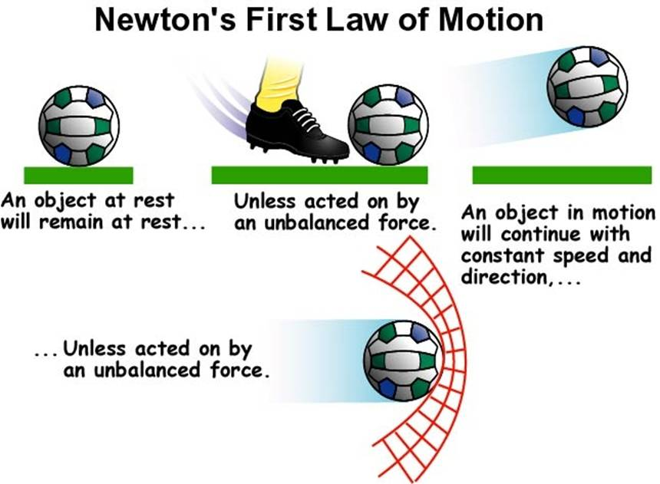
FinAl 2
Projektiin sisältyy kaksi eri lukiokurssia, joista toinen toteutuu syksyllä ja toinen keväällä.
Syksyn kurssi (TO02C.1) on integraatiokurssi, jossa yhdistetään mafyke-aineita, liikuntaa ja englantia.
Kurssi toteutetaan osin yhteistyössä raumalaisten yritysten ja urheiluseurojen kanssa ja se huipentuu lokakuiseen kanadalaisten vierailuun Raumalla
Tapaamisia viikoittain projektin eteenpäin viemiseksi

Slide 4
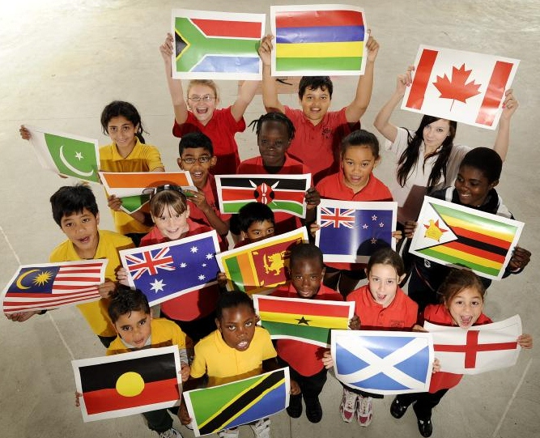
FinAl 2
Kevään kurssilla 2019 (TO03B.1) perehdyttiin monikulttuurisuuteen omassa koulussamme. Kurssin osallistujat järjestivät erilaisia kulttuurikohtaamisia yhteistyössä esim LUVA- sekä muiden monikulttuurisuutta tai erilaisuutta edustavien opiskelijoiden kanssa.
Kevään kurssilla 2020 tarkoituksena tuottaa koulun yhteishenkeä vahvistavia tapahtumia, tuotoksia ym.
Ideat tarkentuvat projektin aikana.
Tapaamisia viikoittain projektin eteenpäin viemiseksi

Slide 5
FinAl 2
Projektin toteutus:
SYKSY:
Kurssin (TO02C.1) valinta tarjottimelta
Kurssitapaamiset ja projektin/vierailun suunnittelu ja toteutus, pitkälti ensimmäisen ja toisen jakson aikana
Lokakuun alussa kanadalaisten vierailu (opiskelijan majoitus kotiin, isäntänä toimiminen, kurssin/ vierailun sekä tapahtumien suunnittelu ja toteuttaminen. Punaisena lankana integraatiokurssin sisällöt (mafyke, liikunta ja englanti)
Projektin alun arvionti ja yhteydenpito Kanadaan

Slide 6

FinAl 2
KEVÄT
Kurssin valinta tarjottimelta
Kurssin (TO03B.1) suunnittelu ja pienten tapahtumien toteutus pitkin kevätlukukautta (helmi-toukokuu)
Vierailun suunnittelu ja valmistelu.
Toukokuun alussa vierailu Kanadaan.
Yhteydenpidon jatkaminen.

Slide 7
FinAl 2
Miten mukaan?
Projektiin: valitse MOLEMMAT (TO02C.1 ja TO03B.1) kurssit tarjottimelta
Ilmoittaudu wilma-viestin avulla (viesti sekä Sirpalle että Katjalle)
Osallistu varsinaiseen aloitusinfoon to 15.08. klo 14.45 luokassa A 021.
Varaudu omavastuuosuuden keräämiseen
Mukaan pääsee n 15 (?)opiskelijaa, joilla riittää intoa, innovaatiota ja inspiraatiota myös kouluajan ulkopuoliseen työskentelyyn.
Etusijalla ovat kakkosvuotiset, mutta muutkin innokkaat huomioidaan.

Slide 8
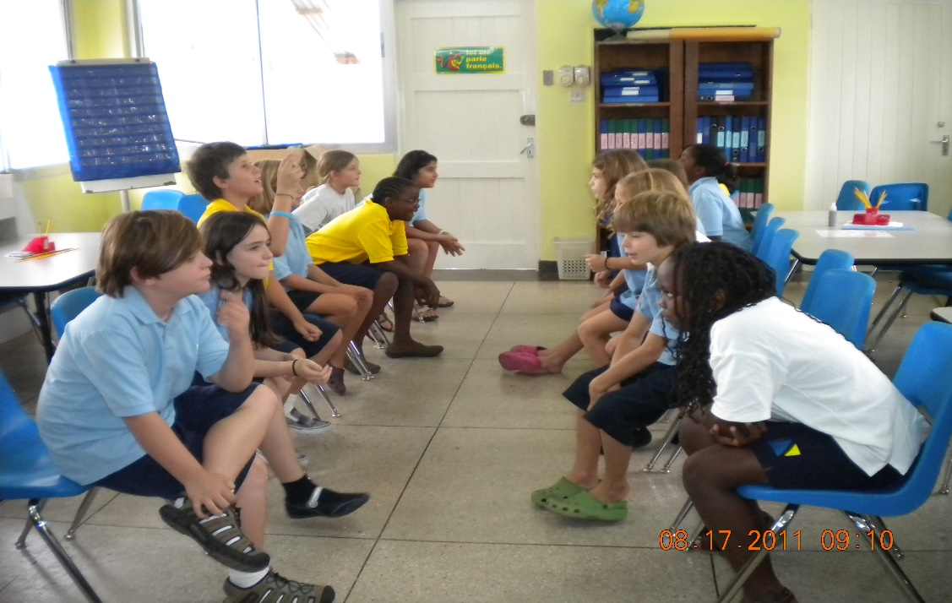
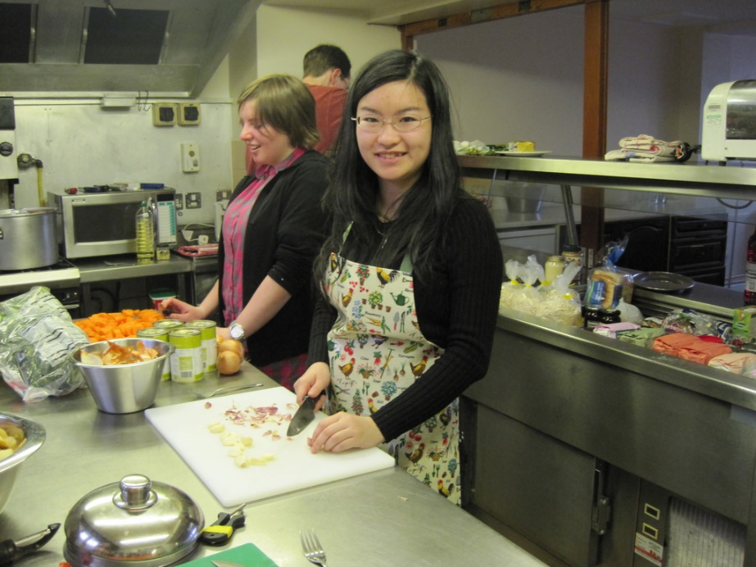
FinAl 2
Miten mukaan?
Kurssille: Valitse haluamasi kurssi tarjottimelta. Pääset mukaan Kanada-touhuun ja tavanomaisesta poikkeaville kursseille, vaikket reissuun haluaisi lähteäkään!

Slide 9
Ensi vuonna mukaan?
Lähetä wilma-viesti opettajille Sirpa Aalto ja Katja Harjunen
Laadi lyhyt esittely itsestäsi (n.100-200 sanaa)
Kuva tai kaksi
Kerro itsestäsi, perheestäsi, harrastuksistasi ja muista kiinnostuksen kohteista lyhyesti englanniksi.
Palauta esittely pdf-tiedostona (1 sivu) viimeistään pe 7.6. osoitteeseen sirpa.aalto@rauma.fi

